Slide 1

语言学习组
2021
汇报人：屈原斌

Slide 2
本周工作
代码模块封装
标题-正文匹配检测
格式检查
Demo更新
初中场景离题检测

Slide 3
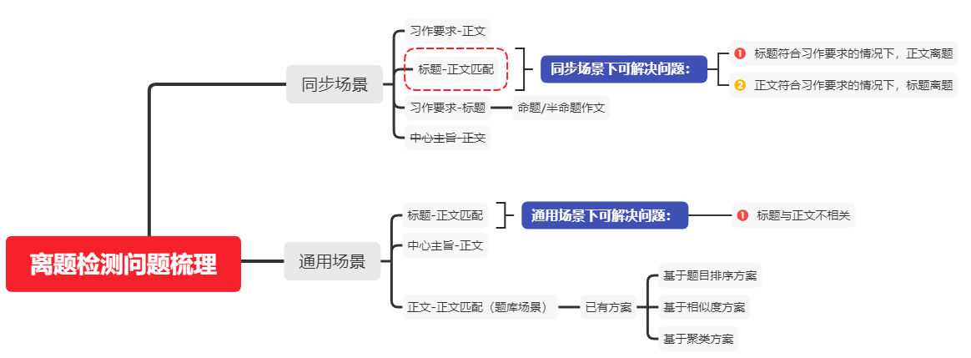
标题-正文匹配任务明确
任务定义
  检测标题与正文是否离题
任务场景
  通用/同步场景离题检查
任务梳理

Slide 4



通用/同步场景离题检测方案
习作要求-标题匹配
方案图
命题作文
习作要求(Prompt, P)
注: 1和0表示有无(标题/习作要求); ✓和✘表示任务是否执行
习作要求(Prompt, P)
格式
半命题作文
格式检查模块
要求选择一个同学，用几句话或一段话写一写他。不能在文中出现他的名字，但是要让别人读了你写的内容，能猜出你写的是谁。
标题 | 习作 要求 | 习作要求-标题 | 习作要求-正文 | 标题-正文
0 | 0 | ✘ | ✘ | ✘
0 | 1 | ✘ | ✓ | ✘
1 | 0 | ✘ | ✘ | ✓
1 | 1 | ✓ | ✓ | ✓
自拟题目
标题
(Title, T)
内容
暂时不做
任务
流程
标题(Title, T)
习作要求-正文匹配
猜猜他是谁
正文(Content, C)
习作要求(Prompt, P)
我们班有一个女生，你能猜猜她是谁吗？
……
你猜出来了吗？那个人是你吗同学？
是否有习作要求
离题检测模块
优/良/中
正文
(Content, C)
$$Score_{P,T}$$
$$Score_{P,C}$$
$$Score_{T,C}$$
无
标题-正文匹配
总评
 | 优 | 良 | 中 | 无
优 | 优 | 良 | 中 | 优
良 | 良 | 良 | 中 | 良
中 | 中 | 中 | 中 | 中
无 | 优 | 良 | 中 | 无
标题
(Title, T)
是否有标题
离题检测模块
优/良/中
正文
(Content, C)
无

Slide 5
测试集标注情况
标注情况
208篇原始数据 | 优 | 良 | 中 |  | 一致率 | 跨二档率
人1(Y) | 187 | 10 | 11 | 人1-人2 | 0.8606(179) | 0.0144(3)
人2(W) | 183 | 22 | 3 | 人1-仲裁 | 0.9519(198) | 0.0144(3)
仲裁 | 188(2) | 11 | 9(7) | 人2-仲裁 | 0.8990(187) | 0.0000(0)
208篇构造数据 | 优 | 良 | 中 |  | 一致率 | 跨二档率
人1(Y) | 0 | 144 | 64 | 人1-人2 | 0.4904(102) | 0.0192(4)
人2(W) | 27 | 88 | 93 | 人1-仲裁 | 0.7163(149) | 0.0048(1)
仲裁 | 16 | 116 | 76 | 人2-仲裁 | 0.7115(148) | 0.0096(2)
416篇(208+208) | 优 | 良 | 中 |  | 一致率 | 跨二档率
人1 | 187 | 154 | 75 | 人1-人2 | 0.6755(281) | 0.0168(7)
人2 | 210 | 110 | 96 | 人1-仲裁 | 0.8269(344) | 0.0096(4)
仲裁 | 204 | 127 | 85 | 人2-仲裁 | 0.8053(335) | 0.0072(3)
407篇(199+208) | 优 | 良 | 中 |  | 一致率 | 跨二档率
人1 | 184 | 154 | 69 | 人1-人2 | 0.6855(279) | 0.0172(7)
人2 | 208 | 103 | 96 | 人1-仲裁 | 0.8329(339) | 0.0074(3)
仲裁 | 202 | 127 | 78 | 人2-仲裁 | 0.8182(333) | 0.0049(2)
 | Acc | Marco-F1 | 跨二档率 | 相关系数
习作要求-正文 | 0.9287 | 0.5743 | 0.0147 | 0.485
题目正文 | 0.6855 | 0.6265 | 0.0172 | 0.7022
符合题意 | 0.6953 | 0.632 | 0.0098 | 0.7142

Slide 6
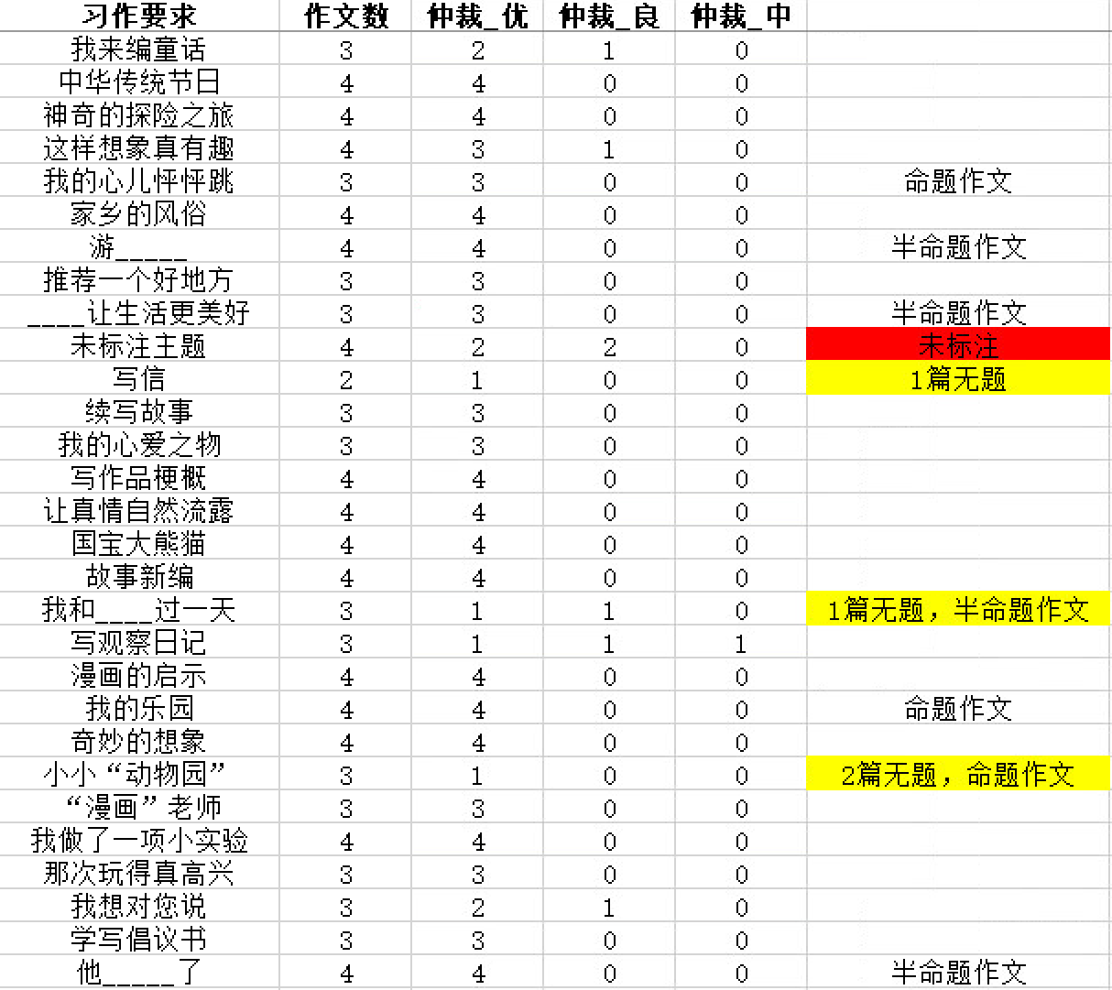
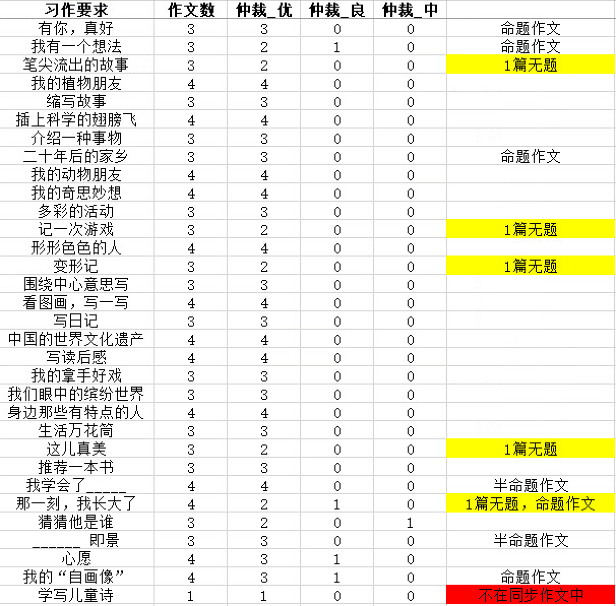
习作要求-作文信息统计（粗略统计）
199篇原始作文 | 主题数 | 作文数 | 仲裁-优 | 仲裁-良 | 仲裁-中
命题作文 | 8 | 24 | 21 | 3 | 0
半命题作文 | 6 | 20 | 19 | 1 | 0
自命题作文 | 47 | 155 | 146 | 7 | 2
合计 | 61 | 199 | 186 | 11 | 2
208篇构造作文 | 主题数 | 作文数 | 仲裁-优 | 仲裁-良 | 仲裁-中
命题作文 | 8 | 27 | 0 | 15 | 12
半命题作文 | 6 | 21 | 2 | 12 | 7
自命题作文 | 47 | 160 | 14 | 89 | 57
合计 | 61 | 208 | 16 | 116 | 76
407篇 | 主题数 | 作文数 | 仲裁-优 | 仲裁-良 | 仲裁-中
命题作文 | 8 | 51 | 21 | 18 | 12
半命题作文 | 6 | 41 | 21 | 13 | 7
自命题作文 | 47 | 315 | 160 | 96 | 59
合计 | 61 | 407 | 202 | 127 | 78

Slide 7
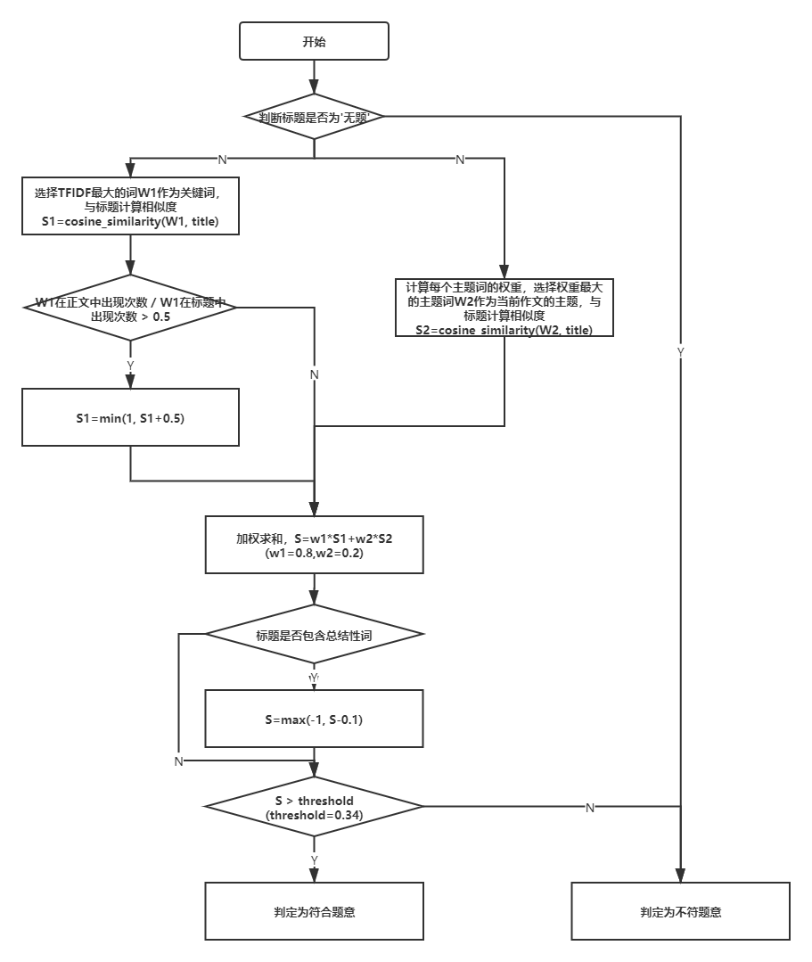
BASELINE方案图
TFIDF提取模块
相似度计算模型
作文
加权求和
OffTopicChecker
不离题/部分离题/完全离题
+
主题词提取模块
相似度计算模型

Slide 8
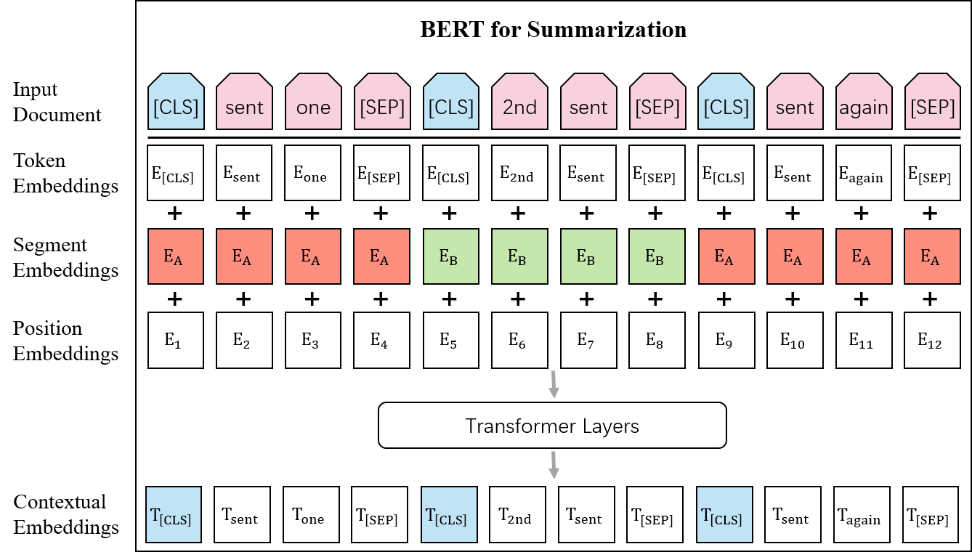
BERT-Gen HT 方案图 .V3
Task 2: Get the topk reference title according to the content representation
topk范文标题
待测作文标题
范文库（reference）
范文库HT
标题1
… …
标题n
猜猜他是谁
范文1
$$H_{r1}$$
Title Encoder
范文2
$$H_{r2}$$
… …
… …
范文n
Content
Encoder
$$H_{rn}$$
选择topk范文标题
topk范文标题HT
待测作文标题HT
$$H_{r1}^{′}$$
… …
$$H_{rk}^{′}$$
$H_{t}^{′}$
待测作文正文
待测作文正文HT
Cosine similarity
Cosine similarity
我们班有一个女生，……
$$H_{t}$$
按照阈值t判断是否离题
Task 3: Identifying whether the title is off-topic
according to the similarity of the title
Task 1: Train a generative model to
Generate title from the text

Slide 9
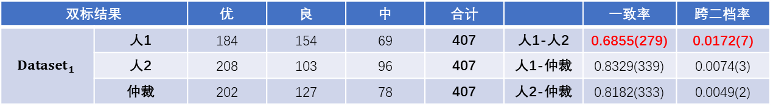


数据集（三档）
训练集/验证集
  同步作文
测试集
  $Dataset_{1}$：同步作文，199篇原始数据+208篇构造数据
  $Dataset_{2}$：乐乐课堂，2200篇构造数据
 |  | 不离题 | 部分离题 | 完全离题 | 合计 | 数据来源
训练集 |  | 120000 | 3000 | 3000 | 180000 | 乐乐课堂+笔神作文构造
DataSet1 | 验证集 | 138 | 83 | 55 | 276 | 同步作文（199原始数据+208篇构造数据，双标）
 | 测试集 | 202 | 127 | 78 | 407
DataSet2 | 验证集 | 250 | 150 | 100 | 500 | 乐乐课堂+笔神作文构造
 | 测试集 | 500 | 300 | 200 | 1000
表1. 训练集/验证集/测试集分布
双标结果 | 407篇(199+208) $$Dataset_{1}$$ | 优 | 良 | 中 | 合计 |  | 一致率 | 跨二档率
$$Dataset_{1}$$ | 人1 | 184 | 154 | 69 | 407 | 人1-人2 | 0.6855(279) | 0.0172(7)
 | 人2 | 208 | 103 | 96 | 407 | 人1-仲裁 | 0.8329(339) | 0.0074(3)
 | 仲裁 | 202 | 127 | 78 | 407 | 人2-仲裁 | 0.8182(333) | 0.0049(2)
表2. $Dataset_{1}$双标结果

Slide 10
三档数据集构建方案
数据来源：
  乐乐课堂 + 笔神作文
三档：优/良/中
构建方案：
优
乐乐课堂+笔神作文
计算正文相似度
选取相似度较小作文
随机替换部分片段
良
替换正文
中
 |  | 不离题 | 部分离题 | 完全离题 | 合计 | 数据来源
训练集 |  | 120000 | 3000 | 3000 | 180000 | 乐乐课堂+笔神作文构造
DataSet1 | 验证集 | 138 | 83 | 55 | 276 | 同步作文（199原始数据+208篇构造数据，双标）
 | 测试集 | 202 | 127 | 78 | 407
DataSet2 | 验证集 | 125 | 75 | 50 | 250 | 乐乐课堂+笔神作文构造
 | 测试集 | 500 | 300 | 200 | 1000

Slide 11
指标更新
DataSet1指标更新
DataSet1 | DataSet1 | 阈值 | 模型预测
 |  | - | Acc | Marco-F1 | 跨二档率 | 相关系数 | 不离题F1 | 部分离题F1 | 完全离题F1
人1-人2 | 人1-人2 | - | 0.6855 | 0.6265 | 0.0172 | 0.7023 | - | - | -
Baseline | Baseline | 0.75 / 0.85 | 0.4767 | 0.3900 | 0.1302 | 0.2546 | 0.6296 | 0.2727 | 0.2677
标题-正文计算相似度 | TFIDF | 0.05 / 0.15 | 0.4668 | 0.4346 | 0.1474 | 0.3354 | 0.6141 | 0.2896 | 0.4000
 | Doc2vec | 0.30 / 0.40 | 0.4128 | 0.3823 | 0.1007 | 0.1795 | 0.5042 | 0.3694 | 0.2734
 | Skip-gram | 0.50 / 0.75 | 0.4300 | 0.3698 | 0.1007 | 0.1264 | 0.5238 | 0.4087 | 0.1770
BERT-Gen HT (Topk相似度取最大值，CLS) | BERT-Gen HT (Topk相似度取最大值 ,CLS) | Topk=50 / 0.60 / 0.80 | 0.4939 | 0.4571 | 0.1081 | 0.3439 | 0.6373 | 0.3520 | 0.3820
BERT-NSP |  |  | 0.5012 | 0.3800 | 0.1229 | 0.2530 | 0.6627 | 0.2388 | 0.2385
AS-Reader(+SPP,取平均) |  |  | 0.5258 | 0.3871 | 0.1351 | 0.2530 | 0.6806 | 0.2500 | 0.2308
AS-Reader(+SPP,取Last Time) |  |  | 0.5233 | 0.4083 | 0.1499 | 0.2225 | 0.6706 | 0.2732 | 0.2810
结论：
直接计算标题-正文相似度时TFIDF指标优于Doc2vec和Skip-gram
BERT-Gen HT方案结果最优
AS-Reader标题表示取Last Time指标较平均优

Slide 12
指标更新
DataSet2指标更新
DataSet2 | DataSet1 | 阈值 | 模型预测
 |  | - | Acc | Marco-F1 | 跨二档率 | 相关系数 | 不离题F1 | 部分离题F1 | 完全离题F1
Baseline | Baseline | 0.70 / 0.95 | 0.4440 | 0.4478 | 0.0200 | 0.4347 | 0.3215 | 0.4885 | 0.5333
标题-正文计算相似度 | TFIDF | 0.05 / 0.20 | 0.5240 | 0.5275 | 0.1040 | 0.5255 | 0.5065 | 0.4114 | 0.6645
 | Doc2vec | 0.30 / 0.40 | 0.4660 | 0.4743 | 0.0660 | 0.3946 | 0.4962 | 0.4121 | 0.5118
 | Skip-gram | 0.65 / 0.75 | 0.4210 | 0.4017 | 0.1760 | 0.2102 | 0.5178 | 0.2942 | 0.3932
BERT-Gen HT (Topk相似度取最大值，CLS) | BERT-Gen HT (Topk相似度取最大值 ,CLS)
BERT-NSP |  |  | 0.7710 | 0.7607 | 0.0400 | 0.6001 | 0.8117 | 0.6344 | 0.8361
AS-Reader(+SPP,取平均) |  |  | 0.6770 | 0.6339 | 0.0630 | 0.5990 | 0.7743 | 0.4694 | 0.6581
AS-Reader(+SPP,取Last Time) |  |  | 0.6520 | 0.6224 | 0.0700 | 0.5650 | 0.7398 | 0.4654 | 0.6619
结论：
直接计算标题-正文相似度时TFIDF指标优于Doc2vec和Skip-gram
BERT-NSP方案结果最优
AS-Reader标题表示取Last Time指标较平均差

Slide 13
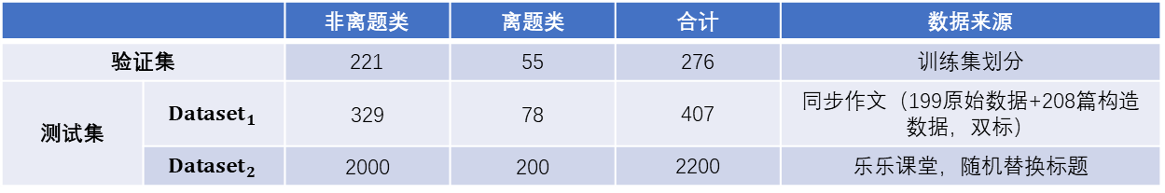

数据集（两档）
训练集/验证集
  同步作文
测试集
  $Dataset_{1}$：同步作文，199篇原始数据+208篇构造数据
    不离题/部分离题 → 非离题类
    完全离题 → 离题类
  $Dataset_{2}$：乐乐课堂，2200篇构造数据
 |  | 非离题类 | 离题类 | 合计 | 数据来源
验证集 | 验证集 | 221 | 55 | 276 | 训练集划分
测试集 | $$Dataset_{1}$$ | 329 | 78 | 407 | 同步作文（199原始数据+208篇构造数据，双标）
 | $$Dataset_{2}$$ | 2000 | 200 | 2200 | 乐乐课堂，随机替换标题
表1. 训练集/验证集/测试集分布

Slide 14
指标更新
DataSet1指标更新
DataSet1 | DataSet1
 |  |  | Acc | 非离题F1 | 离题F1 | Marco-F1 | 随机Acc | 随机Marco-F1
人1-人2 |  |  | 0.7862 | 0.8659 | 0.4727 | 0.6693 | - | -
Baseline(线上系统) |  | 0.8 | 0.7543 | 0.8471 | 0.3750 | 0.6111 | - | 0.5099
标题-正文表示计算相似度 | TFIDF | 0.10 | 0.6929 | 0.8006 | 0.3316 | 0.5661 | 0.6388 | 0.4897
 | Doc2vec | 0.35 | 0.6364 | 0.7483 | 0.3451 | 0.5467 | 0.5823 | 0.4793
 | Skip-gram | 0.60 | 0.7199 | 0.8257 | 0.2875 | 0.5566 | 0.6904 | 0.5099
BERT-Gen HT (Topk相似度取最大值，CLS) |  | 50 / 0.60 | 0.7273 | 0.8257 | 0.3729 | 0.5993 | - | 0.4770
BERT-NSP(45W) |  |  | 0.7887 | 0.8757 | 0.2951 | 0.5854 | - | -
AS-Reader(15W) |  |  | 0.8034 | 0.8844 | 0.3443 | 0.6144 | - | -
结论：
直接计算标题-正文相似度时Do2vec 离题F1优于TFIDF和Skip-gram
Baseline结果最优

Slide 15
指标更新
DataSet2指标更新
DataSet2 | DataSet1
 |  |  | Acc | 非离题F1 | 离题F1 | Marco-F1 | 随机Acc | 随机Marco-F1
Baseline(线上系统) |  | 0.70 | 0.9277 | 0.9605 | 0.5805 | 0.7705 | - | 0.4991
标题-正文表示计算相似度 | TFIDF | 0.10 | 0.8641 | 0.9199 | 0.5531 | 0.7365 | 0.7359 | 0.48799
 | Doc2vec | 0.30 | 0.8627 | 0.9229 | 0.3734 | 0.6482 | 0.8327 | 0.4940
 | Skip-gram | 0.60 | 0.8291 | 0.9034 | 0.2598 | 0.5816 | 0.7955 | 0.4993
BERT-Gen HT (Topk相似度取最大值，CLS) |  | 100 / 0.65 | 0.8973 | 0.9412 | 0.5921 | 0.7667 | - | 0.5044
BERT-NSP(45W) |  |  | 0.9436 | 0.9684 | 0.8700 | 0.7373 | - | -
AS-Reader(15W) |  |  | 0.9195 | 0.9552 | 0.6040 | 0.7796 | - | -
结论：
直接计算标题-正文相似度时TFIDF离题F1优于Do2vec和Skip-gram
BERT-NSP方案结果最优

Slide 16
下一步工作计划
标题-正文匹配
  check测试集：对离题类型进行统计
  BERT-Gen和BERT-NSP任务结合方案：
    构思方案，设计loss函数
Demo
  更新数据库和中文

Slide 17
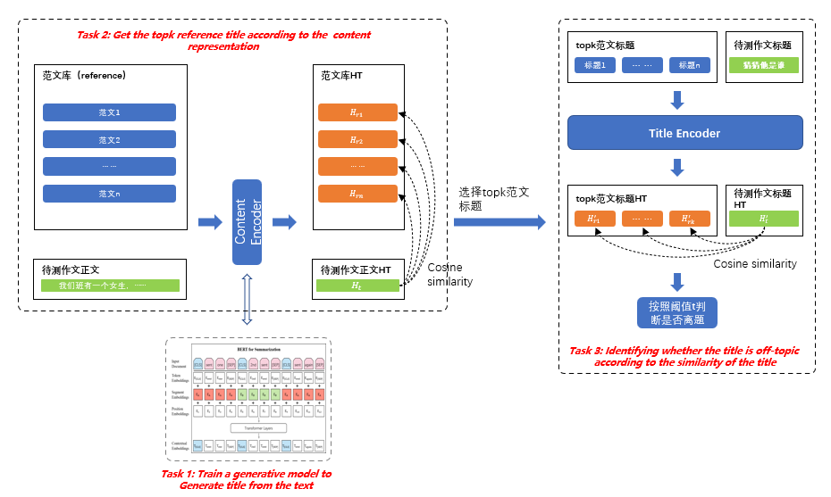
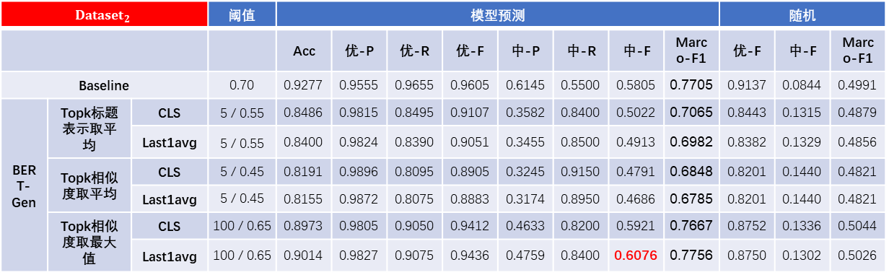
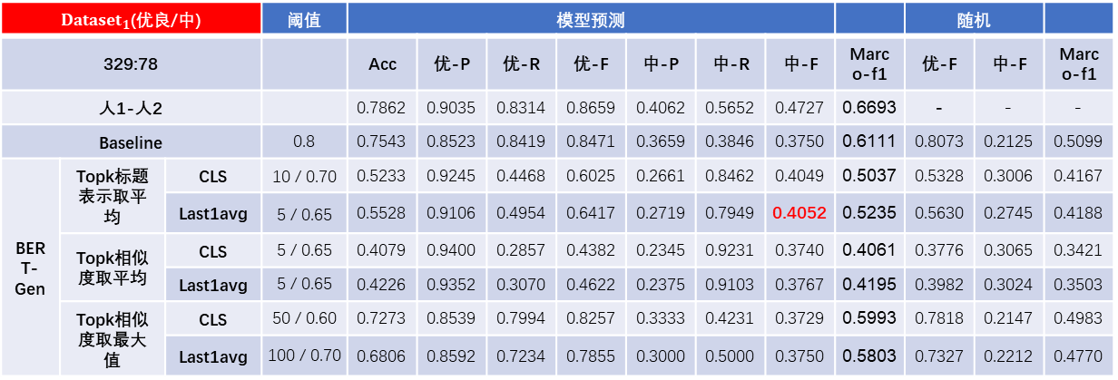
BERT-Gen HT(两档)
参考作文
  数据来源：乐乐课堂
  数据量：50W
$Dataset_{1}$(优良/中) |  |  | 阈值 | 模型预测 | 模型预测 |  |  | 中 |  |  |  | 随机
329:78 |  |  |  | Acc | 优-P | 优-R | 优-F | 中-P | 中-R | 中-F | Marco-f1 | 优-F | 中-F | Marco-f1
人1-人2 |  |  |  | 0.7862 | 0.9035 | 0.8314 | 0.8659 | 0.4062 | 0.5652 | 0.4727 | 0.6693 | - | - | -
Baseline |  |  | 0.8 | 0.7543 | 0.8523 | 0.8419 | 0.8471 | 0.3659 | 0.3846 | 0.3750 | 0.6111 | 0.8073 | 0.2125 | 0.5099
BERT-Gen | Topk标题表示取平均 | CLS | 10 / 0.70 | 0.5233 | 0.9245 | 0.4468 | 0.6025 | 0.2661 | 0.8462 | 0.4049 | 0.5037 | 0.5328 | 0.3006 | 0.4167
 |  | Last1avg | 5 / 0.65 | 0.5528 | 0.9106 | 0.4954 | 0.6417 | 0.2719 | 0.7949 | 0.4052 | 0.5235 | 0.5630 | 0.2745 | 0.4188
 | Topk相似度取平均 | CLS | 5 / 0.65 | 0.4079 | 0.9400 | 0.2857 | 0.4382 | 0.2345 | 0.9231 | 0.3740 | 0.4061 | 0.3776 | 0.3065 | 0.3421
 |  | Last1avg | 5 / 0.65 | 0.4226 | 0.9352 | 0.3070 | 0.4622 | 0.2375 | 0.9103 | 0.3767 | 0.4195 | 0.3982 | 0.3024 | 0.3503
 | Topk相似度取最大值 | CLS | 50 / 0.60 | 0.7273 | 0.8539 | 0.7994 | 0.8257 | 0.3333 | 0.4231 | 0.3729 | 0.5993 | 0.7818 | 0.2147 | 0.4983
 |  | Last1avg | 100 / 0.70 | 0.6806 | 0.8592 | 0.7234 | 0.7855 | 0.3000 | 0.5000 | 0.3750 | 0.5803 | 0.7327 | 0.2212 | 0.4770
$$Dataset_{2}$$ |  |  | 阈值 | 模型预测 | 模型预测 |  |  | 中 |  |  |  | 随机
 |  |  |  | Acc | 优-P | 优-R | 优-F | 中-P | 中-R | 中-F | Marco-F1 | 优-F | 中-F | Marco-F1
Baseline |  |  | 0.70 | 0.9277 | 0.9555 | 0.9655 | 0.9605 | 0.6145 | 0.5500 | 0.5805 | 0.7705 | 0.9137 | 0.0844 | 0.4991
BERT-Gen | Topk标题表示取平均 | CLS | 5 / 0.55 | 0.8486 | 0.9815 | 0.8495 | 0.9107 | 0.3582 | 0.8400 | 0.5022 | 0.7065 | 0.8443 | 0.1315 | 0.4879
 |  | Last1avg | 5 / 0.55 | 0.8400 | 0.9824 | 0.8390 | 0.9051 | 0.3455 | 0.8500 | 0.4913 | 0.6982 | 0.8382 | 0.1329 | 0.4856
 | Topk相似度取平均 | CLS | 5 / 0.45 | 0.8191 | 0.9896 | 0.8095 | 0.8905 | 0.3245 | 0.9150 | 0.4791 | 0.6848 | 0.8201 | 0.1440 | 0.4821
 |  | Last1avg | 5 / 0.45 | 0.8155 | 0.9872 | 0.8075 | 0.8883 | 0.3174 | 0.8950 | 0.4686 | 0.6785 | 0.8201 | 0.1440 | 0.4821
 | Topk相似度取最大值 | CLS | 100 / 0.65 | 0.8973 | 0.9805 | 0.9050 | 0.9412 | 0.4633 | 0.8200 | 0.5921 | 0.7667 | 0.8752 | 0.1336 | 0.5044
 |  | Last1avg | 100 / 0.65 | 0.9014 | 0.9827 | 0.9075 | 0.9436 | 0.4759 | 0.8400 | 0.6076 | 0.7756 | 0.8750 | 0.1302 | 0.5026
结论：
BERT生成模型优于baseline

Slide 18
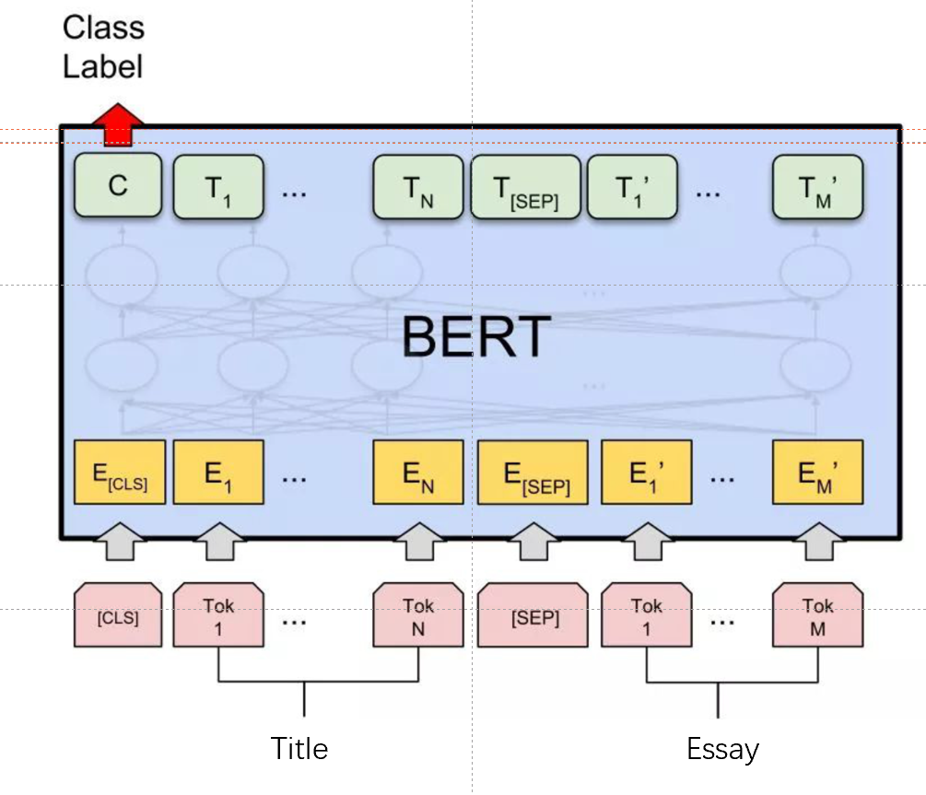
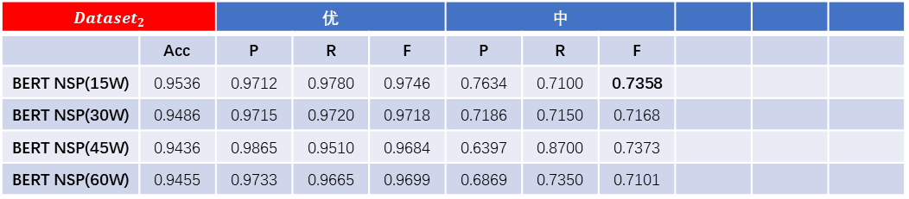
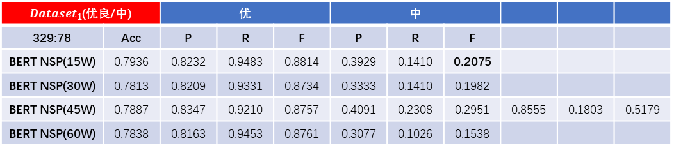
Bert NSP (两档)
数据集
  乐乐课堂，随机替换作文标题构成离题作文
  Baseline：BERT-Gen HT方案
方案：
  NSP任务：Title + [SEP] + Content
$Dataset_{1}$(优良/中) |  | 优 |  |  | 中
329:78 | Acc | P | R | F | P | R | F
BERT NSP(15W) | 0.7936 | 0.8232 | 0.9483 | 0.8814 | 0.3929 | 0.1410 | 0.2075
BERT NSP(30W) | 0.7813 | 0.8209 | 0.9331 | 0.8734 | 0.3333 | 0.1410 | 0.1982
BERT NSP(45W) | 0.7887 | 0.8347 | 0.9210 | 0.8757 | 0.4091 | 0.2308 | 0.2951 | 0.8555 | 0.1803 | 0.5179
BERT NSP(60W) | 0.7838 | 0.8163 | 0.9453 | 0.8761 | 0.3077 | 0.1026 | 0.1538
 | 优 | 中 | 合计
训练集 | 10w | 5w | 15w
 | 20w | 10w | 30w
 | 30w | 15w | 45w
 | 40w | 20w | 60w
验证集 | 500 | 50 | 550
测试集 | 2000 | 200 | 2200
$Dataset_{2}$ |  | 优 |  |  | 中
 | Acc | P | R | F | P | R | F
BERT NSP(15W) | 0.9536 | 0.9712 | 0.9780 | 0.9746 | 0.7634 | 0.7100 | 0.7358
BERT NSP(30W) | 0.9486 | 0.9715 | 0.9720 | 0.9718 | 0.7186 | 0.7150 | 0.7168
BERT NSP(45W) | 0.9436 | 0.9865 | 0.9510 | 0.9684 | 0.6397 | 0.8700 | 0.7373
BERT NSP(60W) | 0.9455 | 0.9733 | 0.9665 | 0.9699 | 0.6869 | 0.7350 | 0.7101
结论：
$Dataset_{2}$（构建）上指标优于HT方案，$Dataset_{1}$（人标）上指标下降

Slide 19
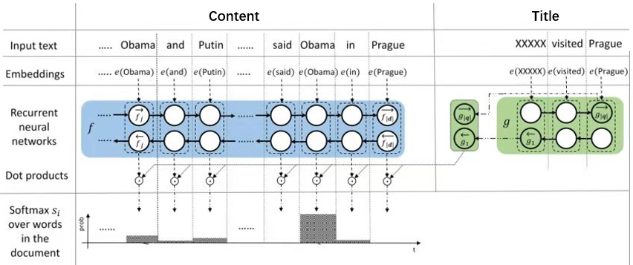
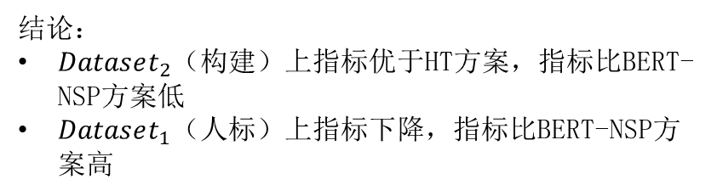
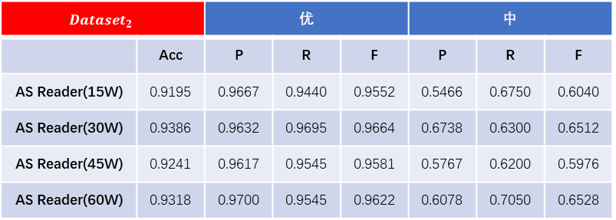
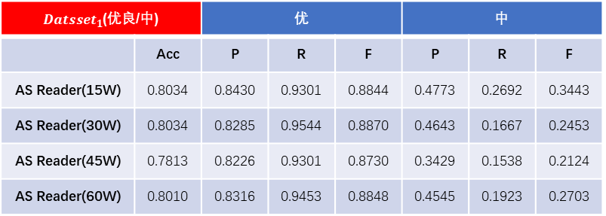
Attention Sum Reader(AS Reader，词向量)
数据集
  乐乐课堂，随机替换作文标题构成离题作文
  Baseline：BERT-HT和BERT-NSP
方案：
$Datsset_{1}$(优良/中) |  | 优 |  |  | 中
 | Acc | P | R | F | P | R | F
AS Reader(15W) | 0.8034 | 0.8430 | 0.9301 | 0.8844 | 0.4773 | 0.2692 | 0.3443
AS Reader(30W) | 0.8034 | 0.8285 | 0.9544 | 0.8870 | 0.4643 | 0.1667 | 0.2453
AS Reader(45W) | 0.7813 | 0.8226 | 0.9301 | 0.8730 | 0.3429 | 0.1538 | 0.2124
AS Reader(60W) | 0.8010 | 0.8316 | 0.9453 | 0.8848 | 0.4545 | 0.1923 | 0.2703
测试集(1:1) |  | 优 |  |  | 中
 | Acc | P | R | F | P | R | F
AS Reader(15W) | 0.8125 | 0.7451 | 0.9500 | 0.8352 | 0.9310 | 0.6750 | 0.7826
AS Reader(30W) | 0.8025 | 0.7232 | 0.9800 | 0.8323 | 0.9690 | 0.6250 | 0.7599
AS Reader(45W) | 0.7875 | 0.7122 | 0.9650 | 0.8195 | 0.9457 | 0.6100 | 0.7416
AS Reader(60W) | 0.8325 | 0.7628 | 0.9650 | 0.8521 | 0.9524 | 0.7000 | 0.8069
$$Dataset_{2}$$ |  | 优 |  |  | 中
 | Acc | P | R | F | P | R | F
AS Reader(15W) | 0.9195 | 0.9667 | 0.9440 | 0.9552 | 0.5466 | 0.6750 | 0.6040
AS Reader(30W) | 0.9386 | 0.9632 | 0.9695 | 0.9664 | 0.6738 | 0.6300 | 0.6512
AS Reader(45W) | 0.9241 | 0.9617 | 0.9545 | 0.9581 | 0.5767 | 0.6200 | 0.5976
AS Reader(60W) | 0.9318 | 0.9700 | 0.9545 | 0.9622 | 0.6078 | 0.7050 | 0.6528
结论：
$Dataset_{2}$（构建）上指标优于HT方案，指标比BERT-NSP方案低
$Dataset_{1}$（人标）上指标下降，指标比BERT-NSP方案高

Slide 20
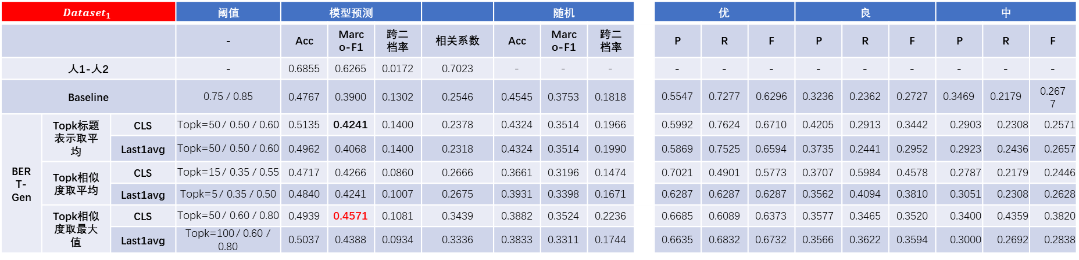
BERT-Gen HT(三档)
参考作文
  数据来源：乐乐课堂
  数据量：50W
$$Dataset_{1}$$ |  |  | 阈值 | 模型预测 |  |  |  | 随机 |  |  |  | 优 |  |  | 良 |  |  | 中
 |  |  | - | Acc | Marco-F1 | 跨二档率 | 相关系数 | Acc | Marco-F1 | 跨二档率 |  | P | R | F | P | R | F | P | R | F
人1-人2 |  |  | - | 0.6855 | 0.6265 | 0.0172 | 0.7023 | - | - | - |  | - | - | - | - | - | - | - | - | -
Baseline |  |  | 0.75 / 0.85 | 0.4767 | 0.3900 | 0.1302 | 0.2546 | 0.4545 | 0.3753 | 0.1818 |  | 0.5547 | 0.7277 | 0.6296 | 0.3236 | 0.2362 | 0.2727 | 0.3469 | 0.2179 | 0.2677
BERT-Gen | Topk标题表示取平均 | CLS | Topk=50 / 0.50 / 0.60 | 0.5135 | 0.4241 | 0.1400 | 0.2378 | 0.4324 | 0.3514 | 0.1966 |  | 0.5992 | 0.7624 | 0.6710 | 0.4205 | 0.2913 | 0.3442 | 0.2903 | 0.2308 | 0.2571
 |  | Last1avg | Topk=50 / 0.50 / 0.60 | 0.4962 | 0.4068 | 0.1400 | 0.2318 | 0.4324 | 0.3514 | 0.1990 |  | 0.5869 | 0.7525 | 0.6594 | 0.3735 | 0.2441 | 0.2952 | 0.2923 | 0.2436 | 0.2657
 | Topk相似度取平均 | CLS | Topk=15 / 0.35 / 0.55 | 0.4717 | 0.4266 | 0.0860 | 0.2666 | 0.3661 | 0.3196 | 0.1474 |  | 0.7021 | 0.4901 | 0.5773 | 0.3707 | 0.5984 | 0.4578 | 0.2787 | 0.2179 | 0.2446
 |  | Last1avg | Topk=5 / 0.35 / 0.50 | 0.4840 | 0.4241 | 0.1007 | 0.2675 | 0.3931 | 0.3398 | 0.1671 |  | 0.6287 | 0.6287 | 0.6287 | 0.3562 | 0.4094 | 0.3810 | 0.3051 | 0.2308 | 0.2628
 | Topk相似度取最大值 | CLS | Topk=50 / 0.60 / 0.80 | 0.4939 | 0.4571 | 0.1081 | 0.3439 | 0.3882 | 0.3524 | 0.2236 |  | 0.6685 | 0.6089 | 0.6373 | 0.3577 | 0.3465 | 0.3520 | 0.3400 | 0.4359 | 0.3820
 |  | Last1avg | Topk=100 / 0.60 / 0.80 | 0.5037 | 0.4388 | 0.0934 | 0.3336 | 0.3833 | 0.3311 | 0.1744 |  | 0.6635 | 0.6832 | 0.6732 | 0.3566 | 0.3622 | 0.3594 | 0.3000 | 0.2692 | 0.2838
结论：
BERT生成模型优于baseline
CLS结果优于Last1avg
随参考作文数增加，指标提升
取Topk相似度最大值时指标最优

Slide 21
DataSet1
 |  | 阈值 | Acc | Marco-F1 | 跨二档率 | 相关系数 | 随机Acc | 随机Marco-F1 | 不离题P | 不离题R | 不离题F1 | 部分离题P | 部分离题R | 部分离题F1 | 完全离题P | 完全离题R | 完全离题F1
标题-正文表示计算相似度 | TFIDF | 0.05 / 0.15 | 0.4668 | 0.4346 | 0.1474 | 0.3354 | 0.3980 | 0.2893 | 0.6807 | 0.5594 | 0.6141 | 0.3404 | 0.2520 | 0.2896 | 0.3601 | 0.5769 | 0.4000
 | Doc2vec | 0.30 / 0.40 | 0.4128 | 0.3823 | 0.1007 | 0.1795 | 0.3808 | 0.2765 | 0.5723 | 0.4505 | 0.5042 | 0.3102 | 0.4567 | 0.3694 | 0.3115 | 0.2436 | 0.2734
 | Skip-gram | 0.50 / 0.75 | 0.4300 | 0.3698 | 0.1007 | 0.1264 | 0.4103 | 0.2653 | 0.5625 | 0.4901 | 0.5238 | 0.3367 | 0.5197 | 0.4087 | 0.2857 | 0.1282 | 0.1770
DataSet2
 |  | 阈值 | Acc | Marco-F1 | 跨二档率 | 相关系数 | 随机Acc | 随机Marco-F1 | 不离题P | 不离题R | 不离题F1 | 部分离题P | 部分离题R | 部分离题F1 | 完全离题P | 完全离题R | 完全离题F1
标题-正文表示计算相似度 | TFIDF | 0.05 / 0.15 | 0.5675 | 0.4293 | 0.1883 | 0.4094 | 0.4675 | 0.3092 | 0.9358 | 0.5535 | 0.6956 | 0.1109 | 0.2750 | 0.1580 | 0.2774 | 1.0000 | 0.4343
 | Doc2vec | 0.25 / 0.35 | 0.5983 | 0.3897 | 0.0471 | 0.2983 | 0.5529 | 0.3187 | 0.9015 | 0.6590 | 0.7614 | 0.0926 | 0.3700 | 0.1481 | 0.3165 | 0.2200 | 0.2596
 | Skip-gram | 0.50 / 0.60 | 0.7033 | 0.3628 | 0.1038 | 0.1345 | 0.6863 | 0.3344 | 0.8520 | 0.8175 | 0.8344 | 0.0660 | 0.1000 | 0.0795 | 0.1854 | 0.1650 | 0.1746

Slide 22
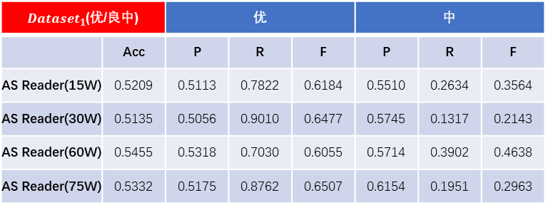
Attention Sum Reader(AS Reader，字向量)
数据集
  乐乐课堂，随机替换作文标题构成离题作文
  Baseline：BERT-HT和BERT-NSP
方案：
测试集(10:1) |  | 优 |  |  | 中
 | Acc | P | R | F | P | R | F
AS Reader(15W) | 0.8286 | 0.9432 | 0.8635 | 0.9016 | 0.2602 | 0.4800 | 0.3374
AS Reader(30W) | 0.8545 | 0.9312 | 0.9070 | 0.9189 | 0.2619 | 0.3300 | 0.2920
AS Reader(60W) | 0.7877 | 0.9533 | 0.8060 | 0.8735 | 0.2377 | 0.6050 | 0.3413
AS Reader(75W) | 0.8314 | 0.9353 | 0.8750 | 0.9042 | 0.2401 | 0.3950 | 0.2987
测试集(1:1) |  | 优 |  |  | 中
 | Acc | P | R | F | P | R | F
AS Reader(15W) | 0.6675 | 0.6218 | 0.8550 | 0.7200 | 0.7680 | 0.4800 | 0.5908
AS Reader(30W) | 0.6100 | 0.5692 | 0.9050 | 0.6988 | 0.7683 | 0.3150 | 0.4468
AS Reader(60W) | 0.7025 | 0.6667 | 0.8100 | 0.7314 | 0.7580 | 0.5950 | 0.6667
AS Reader(75W) | 0.6475 | 0.6028 | 0.8650 | 0.7105 | 0.7611 | 0.4300 | 0.5495
$Dataset_{1}$(优/良中) |  | 优 |  |  | 中
 | Acc | P | R | F | P | R | F
AS Reader(15W) | 0.5209 | 0.5113 | 0.7822 | 0.6184 | 0.5510 | 0.2634 | 0.3564
AS Reader(30W) | 0.5135 | 0.5056 | 0.9010 | 0.6477 | 0.5745 | 0.1317 | 0.2143
AS Reader(60W) | 0.5455 | 0.5318 | 0.7030 | 0.6055 | 0.5714 | 0.3902 | 0.4638
AS Reader(75W) | 0.5332 | 0.5175 | 0.8762 | 0.6507 | 0.6154 | 0.1951 | 0.2963
结论：
BERT分类结果最优

Slide 23
$$Dataset_{1}$$
优/良中划分（202:205）
BERT-Gen HT |  |  | 阈值 | 模型预测 | 模型预测 |  |  | 中 |  |  | 随机
 |  |  |  | Acc | 优-P | 优-R | 优-F | 中-P | 中-R | 中-F | 优-F | 中-F
Baseline |  |  | 0.85 | 0.5749 | 0.5547 | 0.7277 | 0.6296 | 0.6127 | 0.4244 | 0.5014 | 0.5782 | 0.4323
BERT-Gen | Topk标题表示取平均 | CLS | 10 / 0.70 | 0.6388 | 0.6730 | 0.5297 | 0.5928 | 0.6169 | 0.7463 | 0.6755 | 0.4543 | 0.5651
 |  | Last1avg | 5 / 0.70 | 0.6437 | 0.6839 | 0.5248 | 0.5938 | 0.6190 | 0.7610 | 0.6827 | 0.4426 | 0.5646
 | Topk相似度取平均 | CLS | 10 / 0.65 | 0.7041 | 0.7579 | 0.3564 | 0.4848 | 0.5833 | 0.8878 | 0.7041 | 0.3030 | 0.5996
 |  | Last1avg | 15 / 0.70 | 0.6044 | 0.7808 | 0.2822 | 0.4145 | 0.5659 | 0.9220 | 0.7013 | 0.2473 | 0.6160
 | Topk相似度取最大值 | CLS | 5 / 0.70 | 0.6413 | 0.6647 | 0.5594 | 0.6075 | 0.6245 | 0.7220 | 0.6697 | 0.4785 | 0.5611
 |  | Last1avg | 5 / 0.70 | 0.6536 | 0.6826 | 0.5644 | 0.6179 | 0.6333 | 0.7425 | 0.6831 | 0.4715 | 0.5618
BERT NSP |  | 优 |  |  | 中
 | Acc | P | R | F | P | R | F
BERT NSP(15W) | 0.5258 | 0.5119 | 0.9604 | 0.6678 | 0.7143 | 0.0976 | 0.1717
BERT NSP(30W) | 0.5233 | 0.5107 | 0.9455 | 0.6632 | 0.6667 | 0.1073 | 0.1849
BERT NSP(45W) | 0.5553 | 0.5289 | 0.9505 | 0.6796 | 0.7727 | 0.1659 | 0.2731
BERT NSP(60W)
AS Reader |  | 优 |  |  | 中
 | Acc | P | R | F | P | R | F
AS Reader(15W) | 0.5700 | 0.5370 | 0.9703 | 0.6914 | 0.8571 | 0.1756 | 0.2915
AS Reader(30W) | 0.5455 | 0.5225 | 0.9752 | 0.6805 | 0.8333 | 0.1220 | 0.2128
AS Reader(45W) | 0.5455 | 0.5229 | 0.9604 | 0.6771 | 0.7778 | 0.1366 | 0.2324
AS Reader(60W) | 0.5504 | 0.5255 | 0.9703 | 0.6817 | 0.8235 | 0.1366 | 0.2343

Slide 24
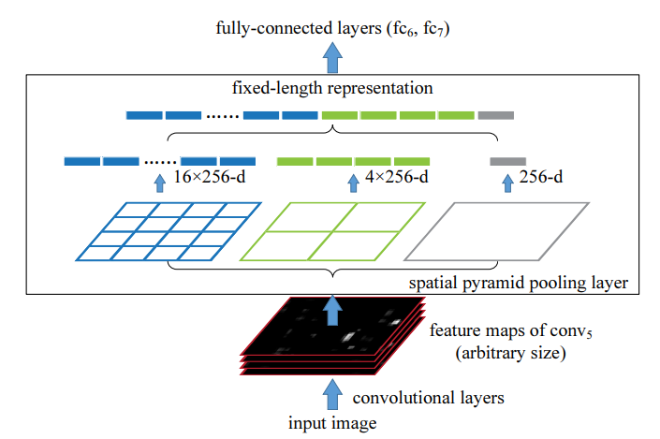
Argument
金字塔池化
  Spatial Pyramid Pooling in Deep Convolutional Networks for Visual Recognition

Slide 25
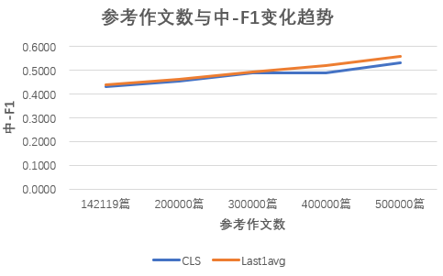
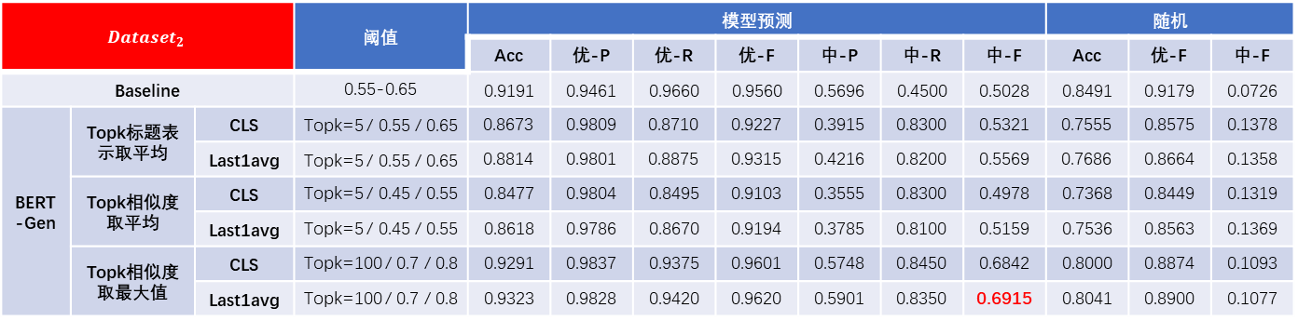
BERT-Gen HT（旧指标）
参考作文
  数据来源：乐乐课堂
  数据量：50W
$$Dataset_{2}$$ |  |  | 阈值 | 模型预测 | 模型预测 |  |  | 中 |  |  | 随机
 |  |  | - | Acc | 优-P | 优-R | 优-F | 中-P | 中-R | 中-F | Acc | 优-F | 中-F
Baseline |  |  | 0.55-0.65 | 0.9191 | 0.9461 | 0.9660 | 0.9560 | 0.5696 | 0.4500 | 0.5028 | 0.8491 | 0.9179 | 0.0726
BERT-Gen | Topk标题表示取平均 | CLS | Topk=5 / 0.55 / 0.65 | 0.8673 | 0.9809 | 0.8710 | 0.9227 | 0.3915 | 0.8300 | 0.5321 | 0.7555 | 0.8575 | 0.1378
 |  | Last1avg | Topk=5 / 0.55 / 0.65 | 0.8814 | 0.9801 | 0.8875 | 0.9315 | 0.4216 | 0.8200 | 0.5569 | 0.7686 | 0.8664 | 0.1358
 | Topk相似度取平均 | CLS | Topk=5 / 0.45 / 0.55 | 0.8477 | 0.9804 | 0.8495 | 0.9103 | 0.3555 | 0.8300 | 0.4978 | 0.7368 | 0.8449 | 0.1319
 |  | Last1avg | Topk=5 / 0.45 / 0.55 | 0.8618 | 0.9786 | 0.8670 | 0.9194 | 0.3785 | 0.8100 | 0.5159 | 0.7536 | 0.8563 | 0.1369
 | Topk相似度取最大值 | CLS | Topk=100 / 0.7 / 0.8 | 0.9291 | 0.9837 | 0.9375 | 0.9601 | 0.5748 | 0.8450 | 0.6842 | 0.8000 | 0.8874 | 0.1093
 |  | Last1avg | Topk=100 / 0.7 / 0.8 | 0.9323 | 0.9828 | 0.9420 | 0.9620 | 0.5901 | 0.8350 | 0.6915 | 0.8041 | 0.8900 | 0.1077
结论：
BERT生成模型优于baseline
CLS结果差于Last1avg
随参考作文数增加，指标提升
取Topk相似度最大值时指标最优

Slide 26
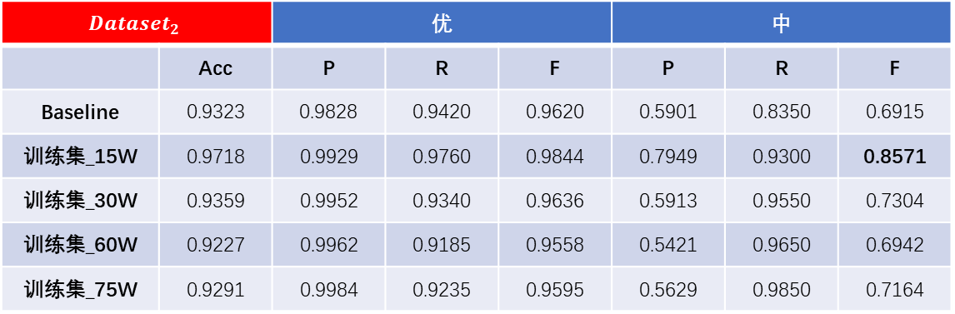
Bert NSP （二分类）(旧指标)
数据集
  乐乐课堂，随机替换作文标题构成离题作文
  Baseline：BERT-Gen HT方案
方案：
  NSP任务：Title + [SEP] + Content
 | 优 | 中 | 合计
训练集 | 100000 | 50000 | 150000
 | 200000 | 100000 | 300000
 | 400000 | 200000 | 600000
 | 500000 | 250000 | 750000
验证集 | 300 | 30 | 330
测试集 | 2000 | 200 | 2200
$$Dataset_{2}$$ |  | 优 |  |  | 中
 | Acc | P | R | F | P | R | F
Baseline | 0.9323 | 0.9828 | 0.9420 | 0.9620 | 0.5901 | 0.8350 | 0.6915
训练集_15W | 0.9718 | 0.9929 | 0.9760 | 0.9844 | 0.7949 | 0.9300 | 0.8571
训练集_30W | 0.9359 | 0.9952 | 0.9340 | 0.9636 | 0.5913 | 0.9550 | 0.7304
训练集_60W | 0.9227 | 0.9962 | 0.9185 | 0.9558 | 0.5421 | 0.9650 | 0.6942
训练集_75W | 0.9291 | 0.9984 | 0.9235 | 0.9595 | 0.5629 | 0.9850 | 0.7164
结论：
BERT分类结果优于无监督方案

Slide 27
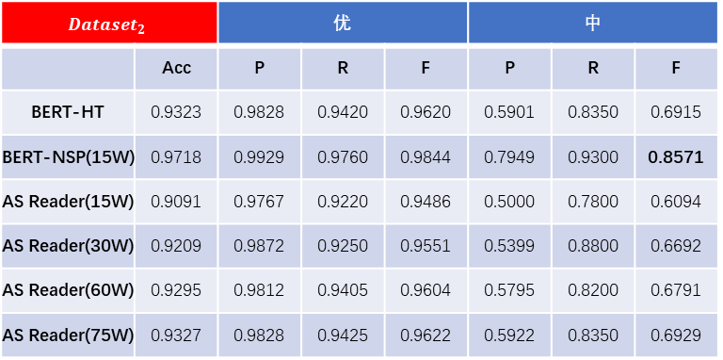
Attention Sum Reader(AS Reader,旧指标)
数据集
  乐乐课堂，随机替换作文标题构成离题作文
  Baseline：BERT-HT和BERT-NSP
方案：
$$Dataset_{2}$$ |  | 优 |  |  | 中
 | Acc | P | R | F | P | R | F
BERT-HT | 0.9323 | 0.9828 | 0.9420 | 0.9620 | 0.5901 | 0.8350 | 0.6915
BERT-NSP(15W) | 0.9718 | 0.9929 | 0.9760 | 0.9844 | 0.7949 | 0.9300 | 0.8571
AS Reader(15W) | 0.9091 | 0.9767 | 0.9220 | 0.9486 | 0.5000 | 0.7800 | 0.6094
AS Reader(30W) | 0.9209 | 0.9872 | 0.9250 | 0.9551 | 0.5399 | 0.8800 | 0.6692
AS Reader(60W) | 0.9295 | 0.9812 | 0.9405 | 0.9604 | 0.5795 | 0.8200 | 0.6791
AS Reader(75W) | 0.9327 | 0.9828 | 0.9425 | 0.9622 | 0.5922 | 0.8350 | 0.6929
结论：
BERT分类结果最优

Slide 28
指标更新-同步作文(6000) /2021.06.11
人1-人2 | ACC | Marco-F1 | 跨二档率
 | 0.6855 | 0.6265 | 0.0172
199+208篇 |  |  | 阈值 | 人1-机 |  |  | 人2-机 |  |  | 人1-机-人2平均 |  |  | 仲裁-机 |  |  | 随机baseline
 |  |  |  | ACC | Marco-F1 | 跨二档率 | ACC | Marco-F1 | 跨二档率 | ACC | Marco-F1 | 跨二档率 | ACC | Marco-F1 | 跨二档率 | ACC | Marco-F1 | 跨二档率
Baseline |  |  | 0.75-0.85 | 0.4668 | 0.3934 | 0.1351 | 0.4595 | 0.3672 | 0.1744 | 0.4632 | 0.3803 | 0.1548 | 0.4717 | 0.3845 | 0.1376 | 0.3980 | 0.3130 | 0.1916
topk标题表示取平均 | CLS | Topk=5 | 0.55-0.70 | 0.4865 | 0.4585 | 0.0811 | 0.4816 | 0.4543 | 0.1130 | 0.4841 | 0.4564 | 0.0971 | 0.4816 | 0.4537 | 0.0934 | 0.3268 | 0.3011 | 0.2187
 | Last1avg | Topk=20 | 0.50-0.60 | 0.4816 | 0.4494 | 0.0663 | 0.4693 | 0.4431 | 0.0909 | 0.4755 | 0.4463 | 0.0786 | 0.4889 | 0.4604 | 0.0713 | 0.3342 | 0.3057 | 0.1769
topk相似度取平均 | CLS | Topk=5 | 0.35-0.50 | 0.4889 | 0.4457 | 0.0835 | 0.4865 | 0.4459 | 0.1130 | 0.4877 | 0.4458 | 0.0983 | 0.5209 | 0.4839 | 0.0885 | 0.3661 | 0.3322 | 0.1843
 | Last1avg | Topk=15 | 0.35-0.50 | 0.5086 | 0.4599 | 0.0786 | 0.4816 | 0.4410 | 0.1130 | 0.4951 | 0.4505 | 0.0958 | 0.5160 | 0.4754 | 0.0835 | 0.5160 | 0.4754 | 0.0835
topk相似度取max | CLS | Topk=5 | 0.45-0.65 | 0.5356 | 0.4793 | 0.0663 | 0.5258 | 0.4643 | 0.1032 | 0.5307 | 0.4718 | 0.0848 | 0.5553 | 0.4944 | 0.0737 | 0.3563 | 0.3132 | 0.1892
 | Last1avg | Topk=15 | 0.50-0.80 | 0.5307 | 0.4849 | 0.0565 | 0.5111 | 0.4722 | 0.0885 | 0.5209 | 0.4786 | 0.0725 | 0.5602 | 0.5165 | 0.0737 | 0.3317 | 0.2913 | 0.1794
结论：
BERT-Gen方案优于baseline
BERT-Gen方案取max时结果最优
方案指标优于随机指标
取Last1avg结果优于CLS

Slide 29
指标更新-乐乐课堂(1W)/2021.06.11
人1-人2 | ACC | Marco-F1 | 跨二档率
 | 0.6855 | 0.6265 | 0.0172
 |  |  | 阈值 | 人1-机 |  |  | 人2-机 |  |  | 人1-机-人2平均 |  |  | 仲裁-机 |  |  | 随机baseline
 |  |  |  | ACC | Marco-F1 | 跨二档率 | ACC | Marco-F1 | 跨二档率 | ACC | Marco-F1 | 跨二档率 | ACC | Marco-F1 | 跨二档率 | ACC | Marco-F1 | 跨二档率
Baseline |  |  | 0.75-0.85 | 0.4668 | 0.3934 | 0.1351 | 0.4595 | 0.3672 | 0.1744 | 0.4632 | 0.3803 | 0.1548 | 0.4717 | 0.3845 | 0.1376 | 0.3980 | 0.3130 | 0.1916
topk标题表示取平均 | CLS | Topk=5 | 0.45-0.55 | 0.4251 | 0.3657 | 0.1499 | 0.4398 | 0.3696 | 0.1720 | 0.4325 | 0.3677 | 0.1610 | 0.4644 | 0.4032 | 0.1523 | 0.3661 | 0.3072 | 0.2113
 | Last1avg | Topk=5 | 0.45-0.55 | 0.4324 | 0.3234 | 0.1474 | 0.4717 | 0.3565 | 0.1794 | 0.4521 | 0.3400 | 0.1634 | 0.4619 | 0.3456 | 0.1499 | 0.4152 | 0.3051 | 0.1916
topk相似度取平均 | CLS | Topk=15 | 0.45-0.60 | 0.4570 | 0.3506 | 0.1376 | 0.4619 | 0.3490 | 0.1695 | 0.4595 | 0.3498 | 0.1536 | 0.4644 | 0.3473 | 0.1425 | 0.4054 | 0.3000 | 0.1720
 | Last1avg | Topk=5 | 0.30-0.40 | 0.4373 | 0.3275 | 0.1327 | 0.4570 | 0.3360 | 0.1695 | 0.4472 | 0.3318 | 0.1511 | 0.4570 | 0.3312 | 0.1450 | 0.4152 | 0.3066 | 0.1671
topk相似度取max | CLS | Topk=15 | 0.45-0.60 | 0.4423 | 0.3548 | 0.1302 | 0.4521 | 0.3664 | 0.1572 | 0.4472 | 0.3606 | 0.1437 | 0.4668 | 0.3788 | 0.1327 | 0.3612 | 0.2758 | 0.1794
 | Last1avg | Topk=5 | 0.40-0.60 | 0.4324 | 0.3608 | 0.0934 | 0.4152 | 0.3627 | 0.1179 | 0.4238 | 0.3618 | 0.1057 | 0.4521 | 0.3919 | 0.0958 | 0.3538 | 0.2940 | 0.1400
结论：
BERT-Gen方案优于baseline
BERT-Gen方案表示取平均时结果最优
较同步作文指标差
方案指标优于随机指标
取Last1avg结果优于CLS

